Slide 1

PROJETO DO MUNDO DE WUMPUS
INTELIGÊNCIA COMPUTACIONAL

Slide 2
INFORMAÇÕES
Faculdade: Universidade Federal do Pará – Campus Tucuruí
Disciplina: Inteligência Computacional
Docente Responsável: Dr. Otávio Noura Teixeira
Turma: FEE19
Discentes: Denilson Silva (201933940021)
Itallo Tenório (201933940041)
Yuri Cota (201933940045)
Tema: Projeto de Desenvolvimento – Mundo de Wumpus
Data: 13/07/2023

Slide 3
SUMÁRIO
INTRODUÇÃO
METODOLOGIA
RESULTADOS
CONCLUSÃO
REFERÊNCIAS

Slide 4
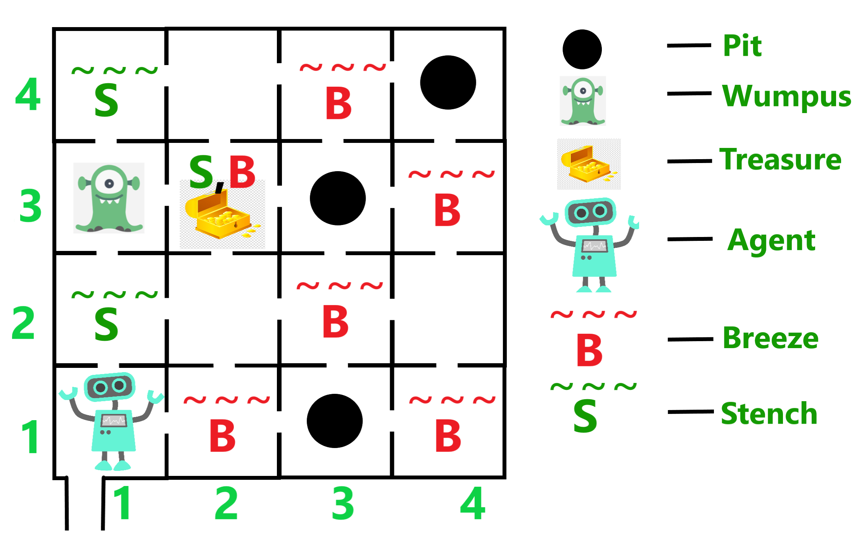
INTRODUÇÃO
Figura 1 – Tabuleiro do Mundo de Wumpus
Contextualização
O projeto foi desenvolvido com base no clássico jogo de computador chamado Mundo de Wumpus. Neste jogo, o agente explora uma caverna composta por compartimentos conectados por passagens.
Fonte – https://acervolima.com/ai-a-descricao-do-mundo-wumpus/

Slide 5
INTRODUÇÃO
Justificativa
O projeto do Mundo de Wumpus visa proporciona aos estudantes da disciplina de Inteligência Computacional uma oportunidade de aplicar conceitos e técnicas de inteligência artificial em um ambiente desafiador, estimulando o raciocínio lógico, a resolução de problemas e o desenvolvimento de habilidades práticas.
Objetivos
Os objetivos que o projeto proposto busca alcançar são:
Compreender os conceitos de agentes inteligentes;
Desenvolver habilidades de resolução de problemas;
Explorar técnicas de inteligência artificial; e
Promover o raciocínio lógico e a tomada de decisões inteligentes.

Slide 6
METODOLOGIAAPHIC
O desenvolvimento do projeto foi organizado em etapas para a implementação das técnicas abordadas durante as aulas da disciplina de Inteligência Computacional. O projeto foi concebido e implementado utilizando a linguagem de programação Python, aproveitando suas capacidades e bibliotecas relevantes para a construção dos códigos necessários.
Etapa 1 - Gerador aleatório de ambientes do Mundo de Wumpus
Nesta etapa do projeto, abordamos a criação de um gerador de ambientes aleatório para o mundo de Wumpus.

Slide 7
METODOLOGIA
Etapa 1 - Gerador aleatório de ambientes do Mundo de Wumpus
As configurações utilizadas para a criação do ambiente foram definidas e estão apresentadas na Tabela 1.
Tabela 1 – Configurações do ambiente do Mundo de Wumpus
TAMANHO | OBJETOS | PERCEPÇÕES
Matriz quadrada | Poços (-1) | Brisa
Ordem 3 ou maior | Wumpus (-2) | Fedor
Linha e coluna = (n-1) | Ouro (1) | Brilho
Fonte – Autores

Slide 8
METODOLOGIA
Etapa 1 - Gerador aleatório de ambientes do Mundo de Wumpus
O código implementa funções para:
Gerar um tabuleiro aleatório com buracos, Wumpus e tesouros (generate_board); e
Obter percepções ao redor do agente (get_perceptions).
Essas funções são usadas posteriormente nas etapas subsequentes do projeto.

Slide 9
METODOLOGIA
Etapa 2 - Agente reativo (versão 1)
Nesta etapa do projeto, apresentamos o agente reativo inicial, que toma decisões de forma aleatória sem considerar nenhum conhecimento sobre o ambiente.
Para definir as regras do agente, foi criada uma Tabela que relaciona as percepções do ambiente com as ações a serem tomadas.

Slide 10
METODOLOGIA
Etapa 2 - Agente reativo (versão 1)
As funcionalidades presentes nesta etapa são as seguintes:
Parâmetros do Tabuleiro;
Variáveis Contadoras;
Loop Principal dos Jogos;
Reinicialização do Jogo;
Loop Principal;
Verificação de Vitórias; e
Exibição dos Resultados.
O agente realiza ações de acordo com a estratégia adotada, como atirar aleatoriamente ou se mover aleatoriamente. Os resultados são contabilizados e exibidos ao final do teste de validação.

Slide 11
METODOLOGIA
Etapa 3 - Agente reativo (versão 2)
Nesta etapa do projeto, apresentamos um agente reativo melhorado que utiliza uma memória para tomar decisões mais informadas. A memória do agente é atualizada a cada jogada com as percepções do ambiente e armazena informações relevantes para tomar decisões futuras.
A principal funcionalidade implementada nesta etapa foi a classe memory, que será responsável por armazenar as informações relevantes sobre o ambiente.

Slide 12
METODOLOGIA
Etapa 3 - Agente reativo (versão 2)
Também foram realizadas melhorias no que diz respeito a decisão das ações do agente. Pois, dependendo da percepção ele terá a seguinte ordem de prioridade: pegar, atirar e mover.
E quando ele consegue pegar o ouro o objetivo do jogo muda para sair do tabuleiro, utilizando os passos guardados anteriormente para voltar a saída.

Slide 13
METODOLOGIA
Etapa 4 - Agente de aprendizagem
Na última etapa do projeto, deveria ter sido desenvolvido um agente de aprendizagem. Esse agente é capaz de aprender e aprimorar seu desempenho ao longo do tempo por meio de técnicas de aprendizado de máquina ou algoritmos de inteligência artificial.
O agente utiliza dados coletados do ambiente para ajustar suas estratégias e otimizar suas decisões. No entanto, esta parte não foi codificada, permanecendo apenas no projeto.

Slide 14
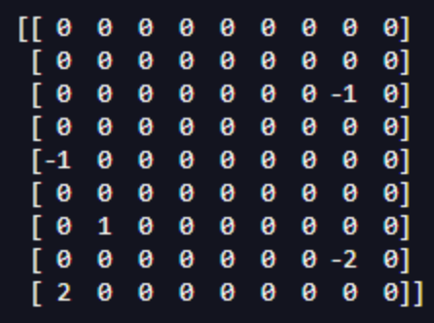
RESULTADOS
Etapa 1 - Gerador aleatório de ambientes do Mundo de Wumpus
Nessa etapa, foi permitido ao usuário definir a quantidade de objetos presentes no ambiente, como ouros, buracos e Wumpus.
Figura 2 – Tabuleiro de ordem 9
Fonte – Autores

Slide 15
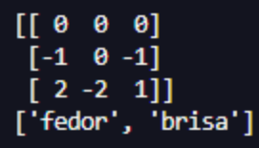
RESULTADOS
Etapa 1 - Gerador aleatório de ambientes do Mundo de Wumpus
No decorrer do jogo, o agente recebe percepções do ambiente que o cercam. Essas percepções incluem informações sobre a presença de ouros, buracos e Wumpus nas salas adjacentes ao agente.
Figura 3 – Percepções do Agente
Fonte – Autores

Slide 16
RESULTADOS
Etapa 2 - Agente reativo (versão 1)
Na etapa 2 do projeto, foi implementada a movimentação do agente pelo tabuleiro do Mundo de Wumpus. Nessa etapa inicial, as ações do agente eram definidas de forma aleatória, ou seja, o agente realizava movimentos com base em regras pré-estabelecidas, mas sem avaliar as consequências daquela ação.
Tabela 2 – Resultados para 30, 50 e 100 jogos.
Nº de Jogos | Movimentos | Mortes | Ouros | Wumpus Mortos | Vitórias
30 | 95 | 24 | 15 | 4 | 6
50 | 117 | 45 | 11 | 2 | 5
100 | 255 | 88 | 27 | 8 | 12
Fonte – Autores

Slide 17
RESULTADOS
Etapa 3 - Agente reativo (versão 2)
Com o objetivo de aprimorar as chances de sucesso do agente no mundo do jogo do Wumpus, foram implementadas melhorias significativas na etapa 3, conforme detalhado na Metodologia do trabalho. Essas melhorias visavam proporcionar ao agente uma maior capacidade de tomar decisões mais inteligentes e estratégicas.
Tabela 3 – Resultados para 30, 50 e 100 jogos.
Nº de Jogos | Movimentos | Mortes | Ouros | Wumpus Mortos | Vitórias
30 | 248 | 18 | 12 | 1 | 12
50 | 307 | 37 | 13 | 3 | 13
100 | 649 | 75 | 25 | 7 | 25
Fonte – Autores

Slide 18
RESULTADOS
Etapa 3 - Agente reativo (versão 2)
O agente da Etapa 3 pode ser classificado como um agente baseado em modelo, dentro do framework de estruturas de agente proposto por Russell e Norvig.
Essa classificação se baseia nas características do agente, que incluem percepção, ação, estado interno e modelo do ambiente. O agente da Etapa 3 possui percepção por meio das informações obtidas do ambiente, como a presença de brisa, fedor ou brilho. Ele toma decisões com base nessas percepções, utilizando um modelo interno para armazenar as salas visitadas e as ações realizadas.

Slide 19
CONCLUSÃO
Neste trabalho, desenvolvemos um agente inteligente para o jogo Mundo de Wumpus, aplicando estratégias de navegação, tomada de decisões e aprendizado. O objetivo era criar um agente capaz de explorar o ambiente em grade, evitar armadilhas, derrotar monstros e coletar tesouros, com o objetivo final de encontrar a saída.
Este projeto proporcionou uma visão abrangente do desenvolvimento de um agente inteligente para o jogo Mundo de Wumpus. Ao implementar estratégias de percepção, tomada de decisões e memória, pudemos explorar o potencial do agente para navegar no ambiente, evitar perigos e coletar tesouros.

Slide 20
REFERÊNCIAS
MARTINS, Victor S. et al. Algoritmos Genéticos aplicado ao mundo de Wumpus: uma comparação entre agentes baseados em regras e agentes inteligentes. In: Anais da I Escola Regional de Alto Desempenho Norte 2 e I Escola Regional de Aprendizado de Máquina e Inteligência Artificial Norte 2. SBC, 2021. p. 33-36.
DAUDT, Guilherme NM; OKUYAMA¹, Fábio Y. Hidra: uma Inteligência Artificial Solucionadora de Labirintos.
ARAÚJO, Natália Freitas et al. Algoritmo genético como mecanismo de aprendizagem do agente na resolução do Mundo de Wumpus. 2019.

Slide 21


Slide 22


Slide 23
PROJETO DO MUNDO DE WUMPUS
INTELIGÊNCIA COMPUTACIONAL

